Slide 1


MISE EN PLACE D’UNE STRATEGIE POUR LA GESTION EFFICIENTE ET DURABLE DES SERVICES METEOROLOGIQUES ET HYDROLOGIQUES NATIONAUX (SMHN) EN AFRIQUE CENTRALE
M. Désire Ndemazagoa / Hycinth BANSEKA
Libreville, 14 Octobre 2018

Slide 2
Contexte / Justification
2009 : Validation de la Politique Régionale de l‘Eau de la CEEAC par les chefs d’État des pays de la CEEAC :
  Objectif de la politique régionale de l'eau: Contribuer à la réduction de la pauvreté et à la croissance économique dans l’espace de la CEEAC en améliorant la gestion des ressources en eau et en valorisant les ressources naturelles existantes.
  Un des ses cinq axes « Axe4: Développement des programmes de mise en valeur des ressources en eau »
Pour une mise en œuvre efficace de la politique régionale de l’eau, surtout son Axe 4, la CEEAC a opté pour la mise en place d’un système d’information sur l’eau (SIE) comme outil d’aide à la décision pour la gestion durable des ressources en eau en Afrique Centrale:
  L’objectif du SIE est de disposer des données et d’informations fiables sur l’état et les usages des ressources en eau dans l’espace de la CEEAC, en vue de mettre en place un système de suivi dynamique des ressources en eau et de permettre un échange de données et informations sur l’eau au niveau des différents acteurs du secteur Eau.

Slide 3
Les donnée hydrométéorologique sont utiles pour la mise en œuvre de la GIRE (développement d’outils de gestion des ressources en eau)
Planification : connaissance de la ressource en eaux d’une manière globale pour affecter de manière optimale son partage entre les usages/pays et choisir ou non de mettre en place de nouveaux ouvrages à l’échelle du bassin.

Slide 4
Objectifs de la stratégie pour les SMHNs
L’objectifs global de la mise en place de cette stratégie est
  d’Appuyer la CEEAC à développer une stratégie régionale pour l’optimisation du réseau régional de collecte de données hydrométéorologiques et la gestion durable et partagée de ces données.
De manière spécifique, les objectifs suivant seront recherchés :
  Redynamiser les services nationaux en charge de l’hydrologie et de la météorologie
  Améliorer la gestion et prévention des crises et catastrophes liées à l’eau et au climat, ainsi que
  Assurer une meilleure gestion et faciliter l’échange des données et information entre les institutions
  Emmener les SMHN au catégorie 3 de la classification du Cadre Mondial pour les Services Climatiques (CMSC).

Slide 5
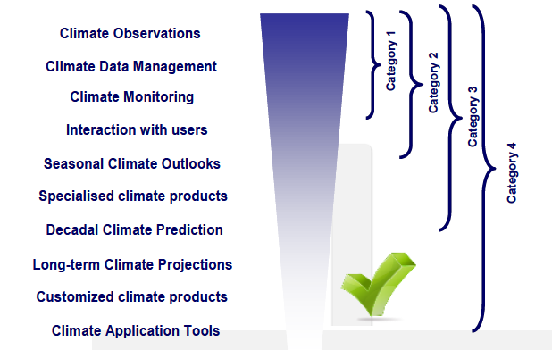
GFCS Catégorisation of NMHS

Slide 6
Etapes clé du processus d’élaboration de la stratégie régionale pour SMHN
Elaboration de la note conceptuelle, et mise en place d’un Groupe de travail (« Taskforce ») pour piloter le processus d’élaboration de la stratégie (2014 – 2015) ;
Préparer les rapports d’état des lieux des services météorologie et d’hydrologie nationaux (pour 7 pays- 2015);
Elaborer les rapports d’état des lieux des services météorologiques et hydrologiques nationaux dans quatre pays d’Afrique Central (Burundi, Guinée Equatoriale, Rwanda et Angola), et la synthèse régional des rapports d’état des lieux ;
Elaborer le rapport de l’étude de définition du réseau optimum multidimensionnel de suivi des ressources en eau pour chacune des onze pays de la sous-région Afrique Centrale ;
Elaborer une stratégie pour la gestion des données hydrométéorologiques et le management des SMHN pour le développement socio-économique et la résilience au changement climatique dans la région ;
Elaborer le document de Projet portant « Mise en place du réseau optimum multidimensionnel de suivi des ressources en eau du bassin de Sangha ».

Slide 7
Groupe de Travail: Proposition des membres
S/N | Niveau | Institutions membres (proposer)
1 | Mondial | Organisation Mondial de la Météorologie (OMM)
2 | Afrique | Centre Africain d’Applications Météorologique pour le Développement (ACMAD)
 |  | Agence pour la Sécurité de la Navigation Aérienne en Afrique et Madagascar (ASECNA)
3 | Afrique Centrale | CEEAC
 |  | CEMAC
 |  | CBLT
 |  | CICOS
 |  | UNESCO Afrique Centrale
 |  | GWP CAf
4 | National | Services hydrologique et météorologiques des pays
 |  | Services de gestion des crises et catastrophes des pays

Slide 8


